Slide 1
HỌC PHẦN
TRIẾT HỌC MÁC - LÊNIN
1.2
TRIẾT HỌC MÁC-LÊNIN VÀ VAI TRÒ CỦA TRIẾT HỌC MÁC-LÊNIN TRONG ĐỜI SỐNG XÃ HỘI
(Slide này có thể được sử dụng cho quá trình tự học của sinh viên)

Slide 2


1.2
TRIẾT HỌC MÁC-LÊNIN VÀ VAI TRÒ CỦA TRIẾT HỌC MÁC-LÊNIN TRONG ĐỜI SỐNG XÃ HỘI

Slide 3
Chương 1
KHÁI LUẬN VỀ TRIẾT HỌC VÀ TRIẾT HỌC MÁC - LÊNIN
1.2. TRIẾT HỌC MÁC-LÊNIN VÀ VAI TRÒ CỦA TRIẾT HỌC MÁC-LÊNIN TRONG ĐỜI SỐNG XÃ HỘI
1.2.1. Sự ra đời và phát triển của triết học Mác - Lênin
1.2.2. Đối tượng và chức năng của triết học Mác - Lênin
1.2.3. Vai trò của triết học Mác – Lênin trong đời sống xã hội và trong sự nghiệp đổi mới ở Việt Nam hiện nay

Slide 4


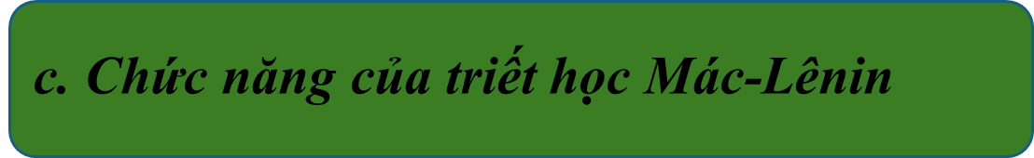
1.2.2. ĐỐI TƯỢNG VÀ CHỨC NĂNG
CỦA TRIẾT HỌC MÁC - LÊNIN

Slide 5


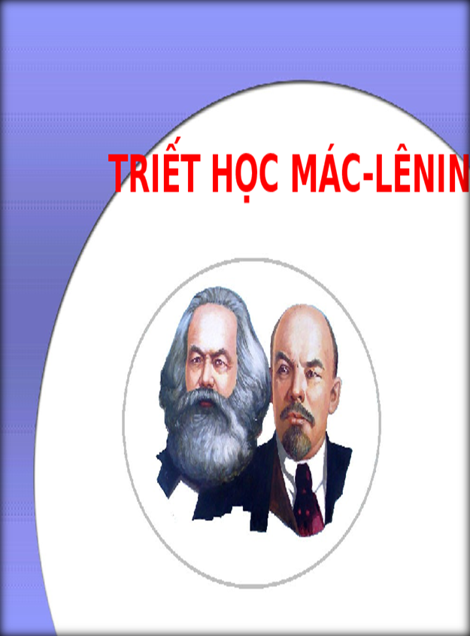
Triết học Mác-Lênin là hệ thống quan điểm duy vật biện chứng về tự nhiên, xã hội và tư duy, là thế giới quan và phương pháp luận khoa học, cách mạng giúp giai cấp công nhân, nhân dân lao động và các lực lượng xã hội tiến bộ nhận thức đúng đắn và cải tạo hiệu quả thế giới.

Slide 6





Triết học Mác-Lênin là triết học duy vật biện chứng cả về tự nhiên và xã hội.
Triết học Mác-Lênin trở thành thế giới quan, phương pháp luận khoa học của giai cấp công nhân và các lực lượng tiến bộ trên thế giới.
Ngày nay, triết học Mác-Lênin đang đứng ở đỉnh cao của tư duy triết học nhân loại, là hình thức phát triển cao nhất trong số các hình thức triết học từng có lịch sử.

Slide 7




b. Đối tượng của triết học Mác-Lênin
Triết học Mác-Lênin giải quyết mối quan hệ giữa vật chất và ý thức trên lập trường duy vật biện chứng và nghiên cứu những quy luật vận động, phát triển chung nhất của tự nhiên, xã hội và tư duy.
Triết học Mác-Lênin phân biệt rõ ràng đối tượng của triết học và đối tượng của các khoa học cụ thể.
Triết học Mác-Lênin có mối quan hệ gắn bó chặt chẽ với các khoa học cụ thể.

Slide 8

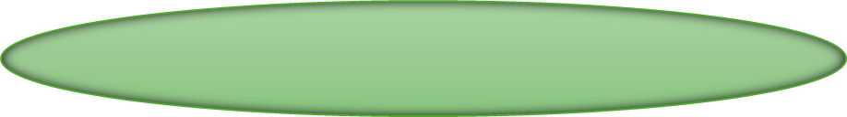





c. Chức năng của triết học Mác-Lênin
* Chức năng thế giới quan
Giúp con người nhận thức đúng đắn thế giới và bản thân để từ đó nhận thức đúng bản chất của tự nhiên và xã hội giúp con người hình thành quan điểm khoa học, xác định thái độ và cách thức hoạt động của bản thân.
Thế giới quan duy vật biện chứng năng cao vai trò tích cực, sáng tạo của con người.
Thế giới quan DVBC có vai trò là cơ sở khoa học để đấu tranh với các loại thế giới quan duy tâm, phản khoa học.

Slide 9
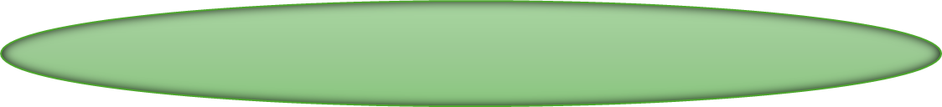





* Chức năng phương pháp luận
Phương pháp luận là hệ thống những quan điểm, những nguyên tắc xuất phát có vai trò chỉ đạo việc sử dụng các phương pháp trong hoạt động nhận thức và hoạt động thực tiễn nhằm đạt kết quả tối ưu.
Phương pháp luận cũng có nghĩa là lý luận về hệ thống phương pháp.
Vai trò phương pháp luận duy vật biện chứng được thể hiện trước hết là phương pháp chung của toàn bộ nhận thức khoa học.

Slide 10

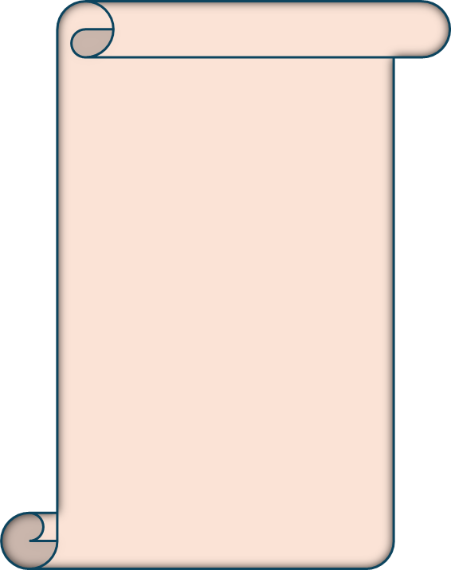


1.2.3. VAI TRÒ CỦA TRIẾT HỌC MÁC - LÊNIN TRONG ĐỜI SỐNG XÃ HỘI VÀ TRONG SỰ NGHIỆP ĐỔI MỚI Ở VIỆT NAM HIỆN NAY
a. Triết học Mác-Lênin là thế giới quan, phương pháp luận khoa học và cách mạng cho con người trong nhận thức và thực tiễn.
b. Triết học Mác-Lênin là cơ sở thế giới quan và phương pháp luận khoa học và cách mạng để phân tích xu hướng phát triển của XH trong điều kiện cuộc cách mạng KH và công nghệ hiện đại phát triển mạnh mẽ
c. Triết học Mác-Lênin là cơ sở lý luận khoa học của công cuộc xây dựng chủ nghĩa xã hội trên thế giới và sự nghiệp đổi mới theo định hướng xã hội chủ nghĩa ở Việt Nam.

Slide 11


Slide 12
Tài liệu tham khảo:
Giáo trình Triết học Mác-Lênin, dùng cho sinh viên đại học hệ không chuyên lý luận chính trị. Nhà xuất bản Chính trị quốc gia sự thật, 2021.
Giáo trình Triết học Mác-Lênin, dùng cho sinh viên đại học hệ chuyên lý luận chính trị. Nhà xuất bản Chính trị quốc gia sự thật, 2021.
Giáo trình Triết học Mác-Lênin. Nhà xuất bản Chính trị quốc gia, 2010.
Tham khảo tài liệu tiếng Anh tại: http://www.marxists.org/xlang/index.htm
Xem Tuplin C.J.& Rihll T.E.: Science and Mathematics in Ancient Greek Culture( Khoa học và Toán học trong văn hóa Hy Lạp cổ đại), Oxford University Press, 2002.
Xem Michael Lahanas: Education in Ancient Greek( Giáo dục thời kỳ Hy Lạp cổ đại), http://.hellenicaworld.com/Greece/ Ancient/en/ Ancient Greece Education.html.

